Slide 1
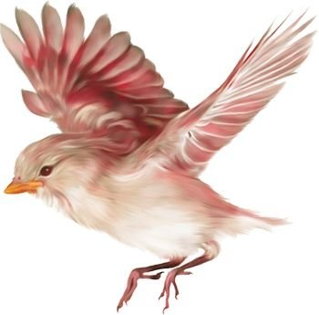
МКОУ «Краснинская школа-интернат»
Презентация
к нестандартному уроку ИЗО и математики
«Урок-путешествие к мудрой сове»
для обучающихся 5 класса
с интеллектуальными нарушениями
Составители:
Черепанова Елена Николаевна,
учитель математики,
Сизикова Валентина Васильевна,
учитель ИЗО

Slide 2
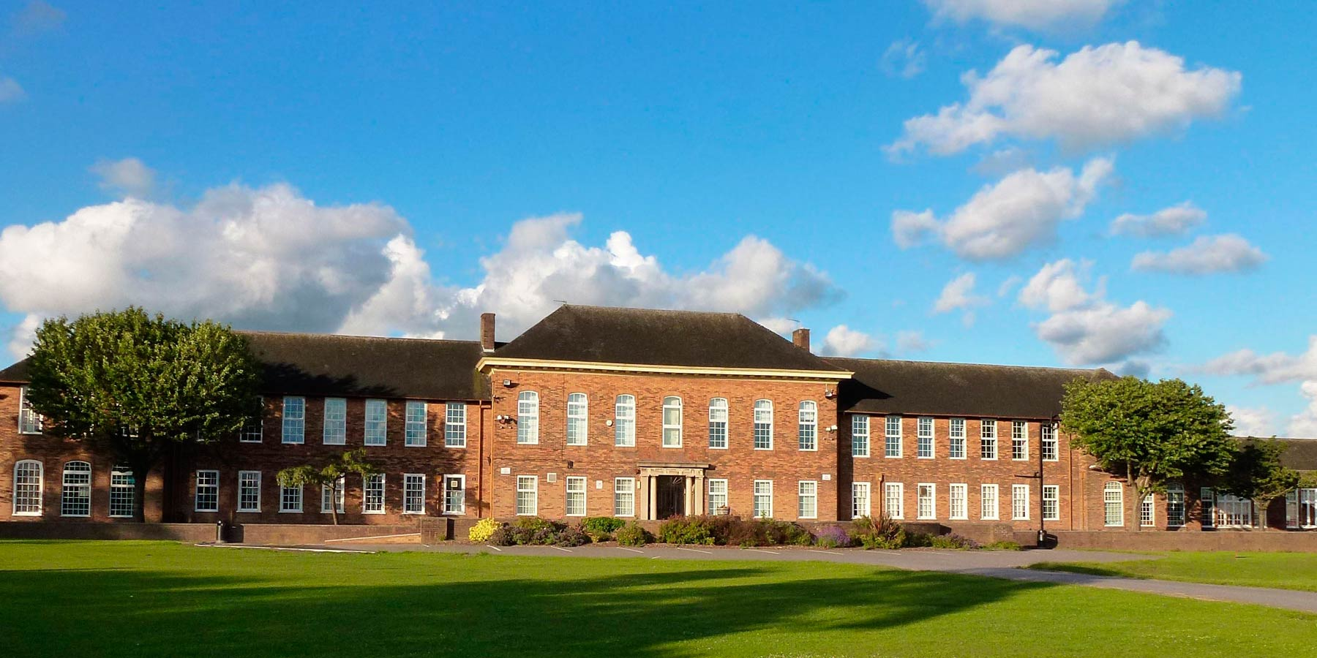
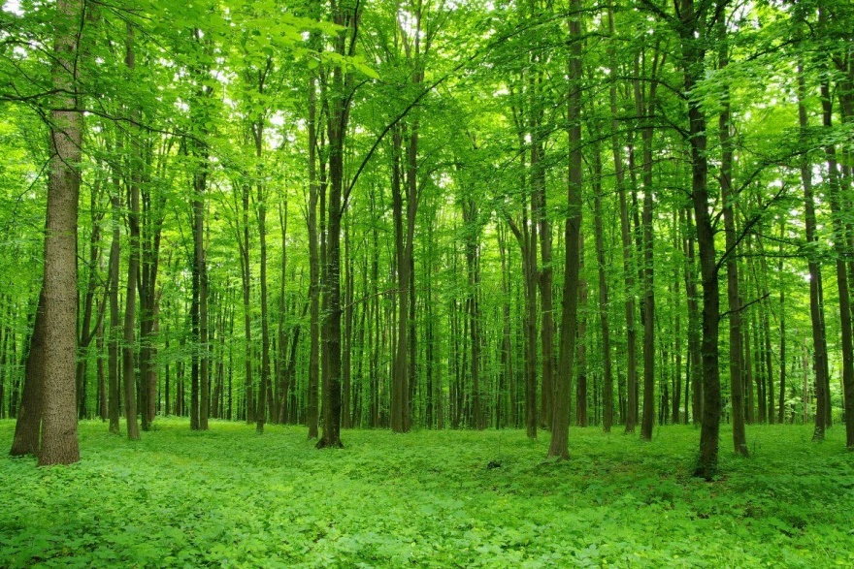

Slide 3
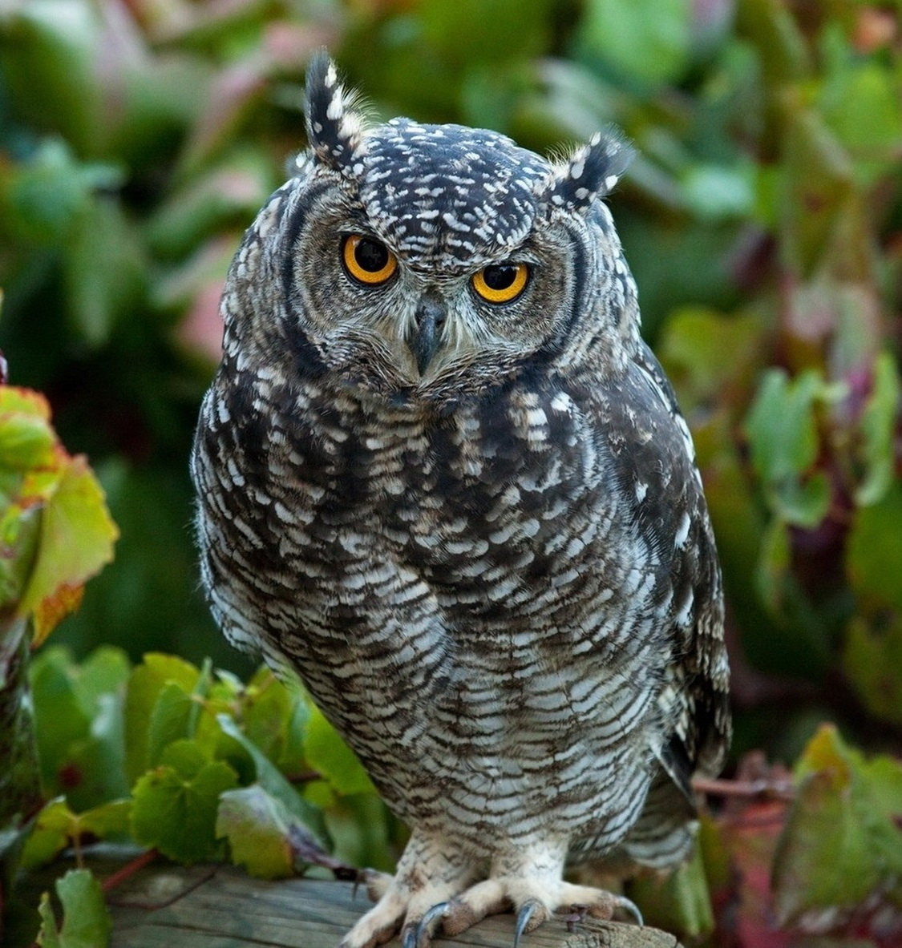
24 + 8
?
12 – 4
?
35 + 7
Выбери правильный ответ:
?
31 – 5
?
33
9
44
28
33
38
32
8
43
27
32
37
24 + 6
?
43 – 5
?
31
6
42
26
31
36
30
7
41
24
30
35

Slide 4
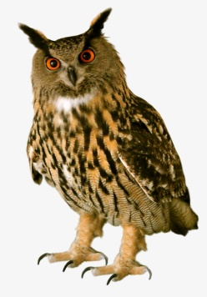
Выбери правильный ответ:
6
300
26
220
70
40
10
5
290
24
219
60
30
4
4
280
16
215
50
20
3
3
270
14
210
40
10
+178
+177
+176
2
+175
×90
×80
×70
×60
?
4
?
14
?
50
?
3
–26
+266
–256
+206
–170
–20
:10
×60
+177
?
270
?
220
?
30
30
180

Slide 5
АНИМАЛИСТ

Slide 6
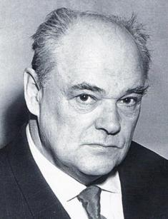
Чарушин
Евгений Иванович –
один из самых известных художников - анималистов

Slide 7
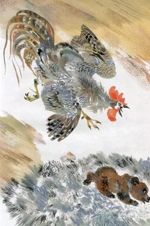
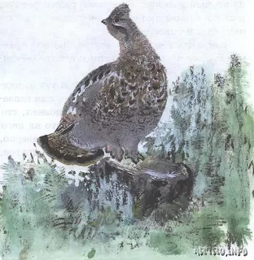
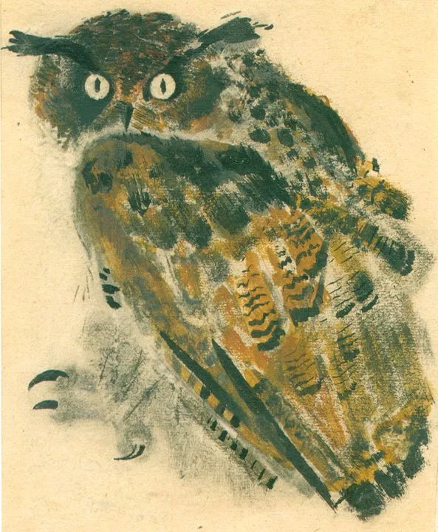
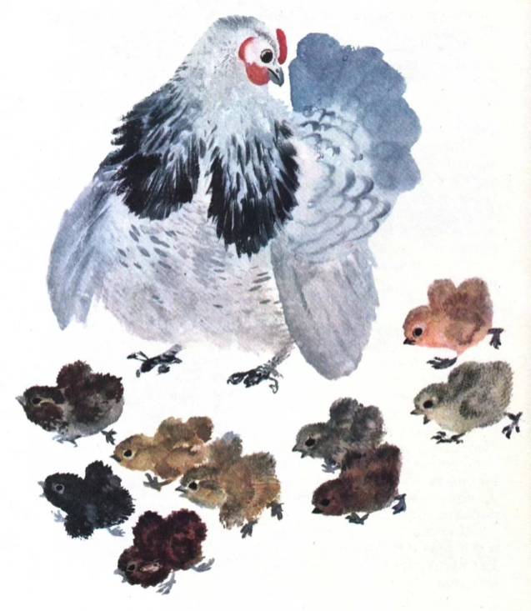
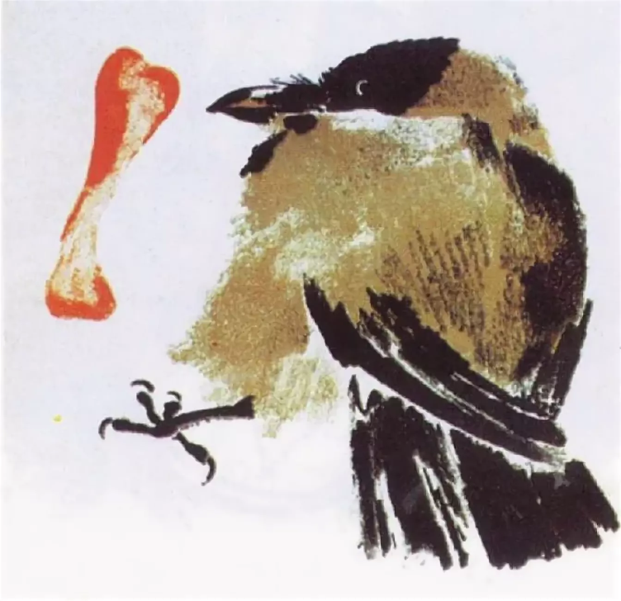
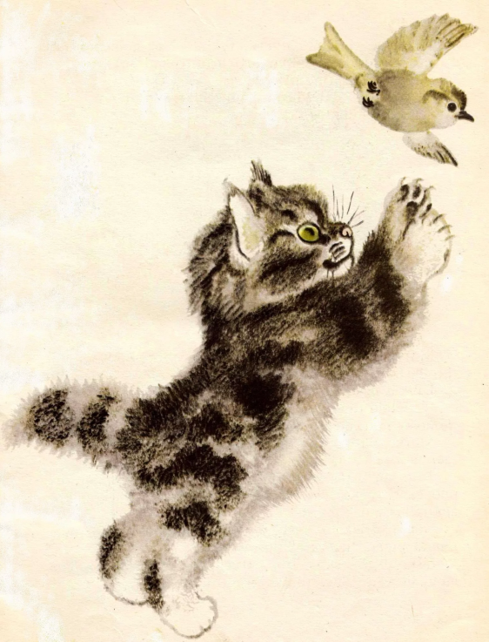
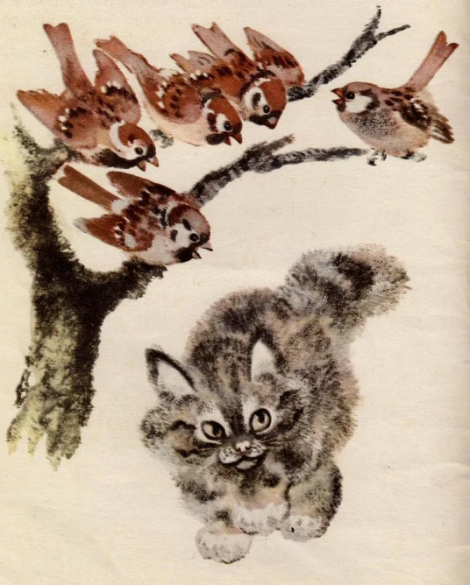

Slide 8
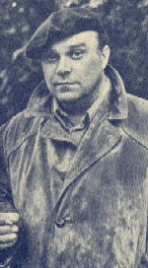
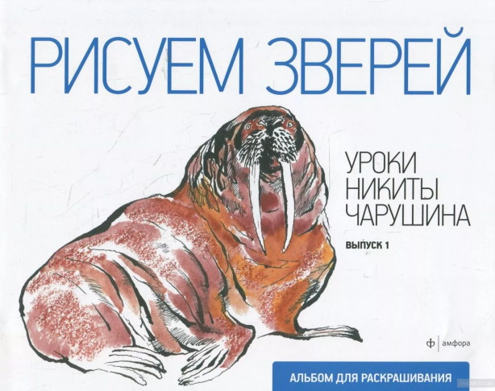
Никита Евгеньевич Чарушин продолжает дело отца, рисует иллюстрации к детским книгам

Slide 9
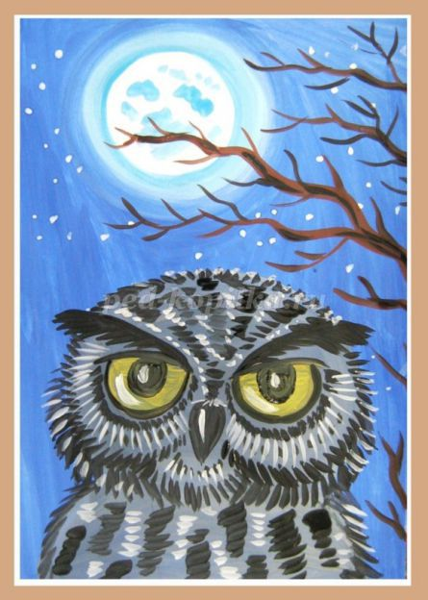

Slide 12
